Slide 1
الجماعات
الصف الثاني الابتدائي
الفصل الدراسي الأول
صفحة رقم: 14

Slide 2
أهداف الدرس
1- يستنتج التلميذ أنواع الجماعات.
2- يبين التلميذ أنواع الجماعات حسب أفرادها صغارًا وكبارًا.
3- يذكر التلميذ أهمية الانتماء للجماعات.

Slide 3
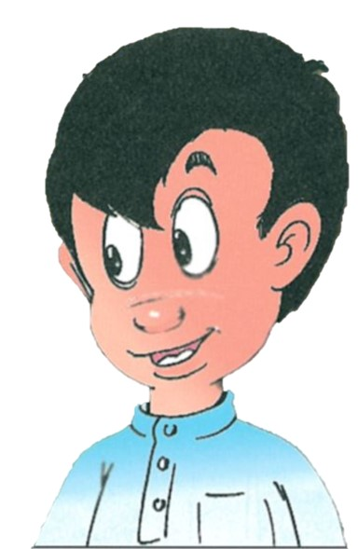
عامر: هل يمكن للفرد أن يعيش لوحده؟
حامد: لا يا بني كل فرد يحتاج إلى جماعة يعيش فيها.
عامر: وما هي الجماعة يا أبي؟
حامد: حسنًا يا بني، الجماعة هي مجموعة من الأفراد يعيشون أو يتآلفون معًا وسأعرفك على أنواع الجماعات يا بني، لأن كل فرد ينتمي إلى أكثر من جماعة.

Slide 4
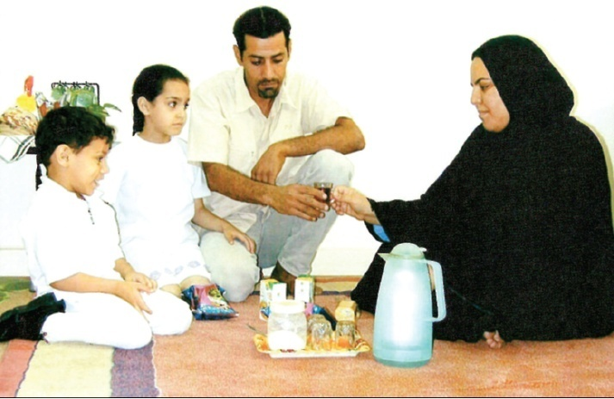
حامد: انظر يا بني.
أولًا: هذه جماعة العائلة وهي تتكون من الأب والأم والأبناء، ويعيشون معًا في بيت واحد، وهم متعاونون في البيت في كل الأعمال.

Slide 5
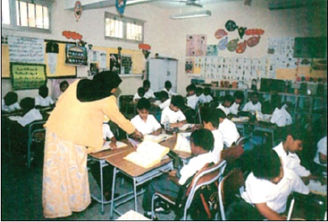
ثانيًا يا ولدي:
جماعة طلاب الصف الثاني، وهم تلاميذ صفك حيث تتعلمون معًا في غرفة الصف، وتتعاونون في حل الأنشطة.

Slide 6
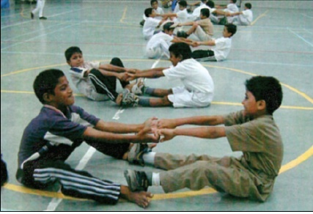
وثالثًا جماعة الأصدقاء وهم أصدقاءك الذين تلعب معهم خارج المدرسة.
عامر: نعم يا والدي، هذا صحيح إذن هناك ثلاث جماعات أنتمي إليها وهي:
أولاً: عائلتي.
ثانيًا: جماعة طلاب صفي.
ثالثًا: أصدقائي الذين ألعب معهم خارج المدرسة.
أنا أحب عائلتي وطلاب صفي وأصدقائي.

Slide 7
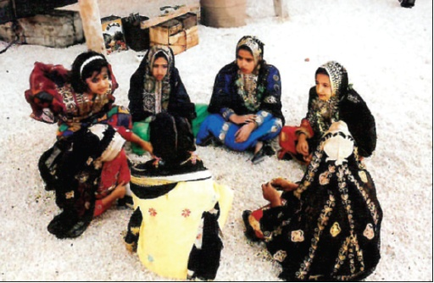
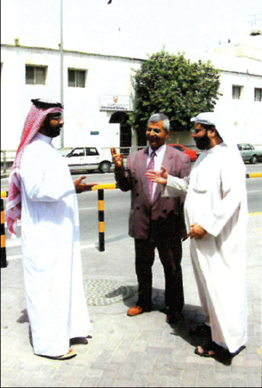
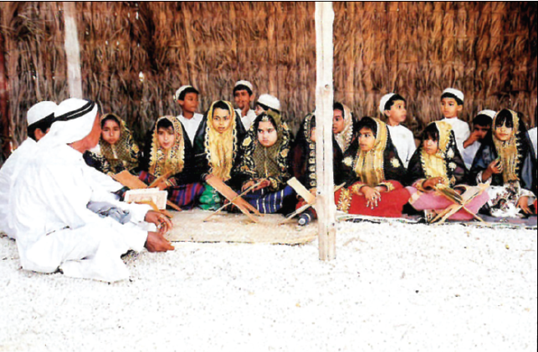
عامر: وهل كل الجماعات تكون بنفس العمر يا والدي؟
حامد: لا يا ولدي هناك جماعة تتألف من أفراد صغار فقط.
وهناك جماعة تتألف من أفراد كبار فقط.
وهناك جماعة تتألف من أفراد كبار وصغار.

Slide 8
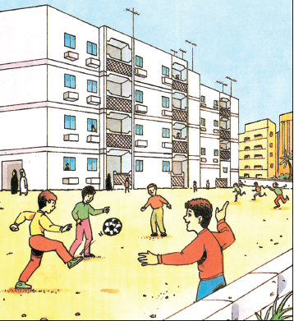
عامر: وهل هناك جماعات أخرى لم نذكرها يا أبي؟
حامد: نعم هناك جماعة تسمى جماعة الجيران، وهي مجموعة العائلات التي تعيش في أحياء متجاورة.
- يساعد الجيران بعضهم بعضًا.
- يلعب أطفال الجيران بعضهم مع بعض.
عامر: شكرًا يا والدي على هذه المعلومات القيمة.
حامد: لكن يا ولدي هناك أيضًا جماعة كبيرة هي جماعة الوطن.
عامر: أنا أنتمي إلى جماعة كبيرة هي وطني البحرين الذي أحبه وأحافظ عليه.

Slide 9
شكرًا جزيلًا لكم
انتهى الدرس

